Slide 1
Medo do Crime e Vitimização
Análise de dados quantitativos
Prof. Felipe Mattos Monteiro (UFFS - USP)
Gabriela Ribeiro Cardoso (Doutoranda – UFSC)
Denis Berte Salvia (Mestrando – UFSC)

Slide 2
Crime no Campus
Apenas recentemente os pesquisadores têm explorado o crime no Campus;
  Foco: natureza e a extensão dos crimes;
Legislação federal (1990) nos EUA
  “Jeanne Clery Disclosure of Campus Security Policy” e “Campus Crime Statistics Act” – Clery Act; estuprada e assassinada na universidade.
  Primeira legislação federal endereçada especificamente ao crime no Campus;
  Instituições devem manter estatísticas confiáveis das ocorrências de vitimização nas instituições de ensino superior;

Slide 3
Crime no Campus
Sloan e Fisher (2014) destacam dinâmicas criminogênicas do Campus universitário: orientação da análise dos dados; construção dos questionarios.
Dinâmica Física | Dimensão Temporal
Dispersão no espaço | Estudantes seguem rotinas similares
Espaço geográfico segmentado | Rotinas ajudam os pesquisadores na compreensão do fenômeno
Tipos de crime ocorrem mais em certos tipos de prédios | Rotina dos estudantes inclui componentes de estilos de vida

Slide 4
Pesquisas de vitimização
Os primeiros surveys de vitimização foram conduzidos nas décadas de 60 e 70;
  EUA – National Crime Victimization Survey (1973);
  Reino Unido – British Criminal Survey (1994);
  United Nations Interregional Crime and Justice Research Institute - UNICRI (1965);
No formato de hoje;
A primeira pesquisa realizada na América Latina: Pesquisa Nacional de Amostras de Domicílios – PNAD em 1988, coordenada pelo IBGE;
Mensuram mais do que os incidentes criminais;
EUA, Canadá e Reino Unido; Chile e México; fazem regularmente;
Cifras ocultas;
Amplitude de pesquisas de vitimização: a vitimização em si (os eventos); Percepções sobre segurança, medo do crime e o sistema de justiça criminal; pesquisadores perceberam que o medo do crime estava mais difundido que o crime em si mesmo; modificam comportamentos e rotinas;

Slide 5
Pesquisas de vitimização
Aspectos contemplados nas pesquisas de vitimização (United Nations, 2010):
Quais são as características das vítimas e dos agressores?
Quais e quantos são os crimes e as suas características?
Como o nível de criminalidade modificou através do tempo?
Quais crimes são reportados para as autoridades, e se não, por quê?
Existem políticas de prevenção ao crime em funcionamento?
Há relação entre medo do crime e os níveis atuais de criminalidade?

Slide 6
Medo do crime
Medo do crime estava mais difundido do que o crime em si mesmo;
Vinculado ao senso individual de vulnerabilidade: gênero, idade e classe social, (HALE, 1996);
Pessoas modificam hábitos e rotinas;
Medo do crime e percepção sobre o local físico e o contexto social;
Informações indiretas sobre o crime (mídia e experiência indireta);

Slide 7
Resultados

Slide 8
Objetivos da pesquisa
Compreender dois aspectos constitutivos da violência:
Por que analisar o medo do crime?
O medo do crime afeta a qualidade de vida das pessoas;
O medo do crime é utilizado como poder político;
O medo do crime também serve para ganhos econômicos.
Medo do crime
relação
A vitimização produz mais medo do crime?
Vitimização

Slide 9
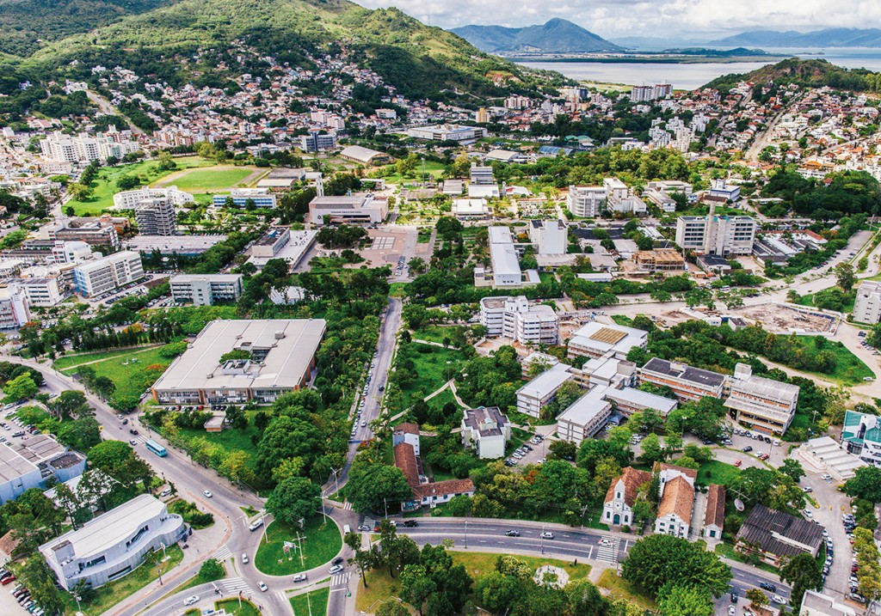
UFSC
UFSC
28.742 estudantes de graduação;
118 cursos de graduação;
15.283 estudantes de pós-graduação (7.001 mestrado e doutorado);
63 programas de pós-graduação.
AO REDOR
Trindade: 18.812;
Córrego grande: 10.563;
Pantanal: 5.496;
Saco dos Limões: 14.670.

Slide 10
Aspectos metodológicos
Pesquisa quantitativa;
Aplicação de um survey (questionário) estruturado com questões “fechadas” e “abertas”;
Ao todo foram 44 questões (blocos: percepções geais; sentimento de (in)segurança; medo do crime; vitimização e aspectos sociodemográficos);
O universo de pesquisa correspondia a um número de 21.975 alunos regulamente matriculados (campus Florianópolis/presencial);
Para o cálculo da amostra, considerou-se um erro de 4,9% para um grau de confiabilidade de 95%, ou seja, um total de 372 entrevistas;
A amostra foi estratificada por centro de ensino (10 centros) e sexo.

Slide 12
Medo do crime

Slide 13
Medo do crime
Questões utilizadas para mensurar o medo do crime:
Você tem medo de: [Ter sua residência invadida ou arrombada?]
Você tem medo de: [Ter objetos pessoais de valor tomados a força por outras pessoas em um roubo ou assalto?]
Você tem medo de: [Ter seu carro ou moto tomado de assalto ou furtados?]
Você tem medo de: [Se envolver em brigas ou agressões físicas com outras pessoas?]
Você tem medo de: [Ser vítima de homicídio?]
Você tem medo de: [De ser sequestrado?]
Você tem medo de: [De sofrer sequestro relâmpago?]
Você tem medo de: [De ser vítima de agressão sexual?]
Você tem medo de: [Ser vítima de uma fraude e perder quantia significativa de dinheiro?]
Você tem medo de: [Receber uma ligação de bandidos exigindo dinheiro?]
Você tem medo de: [Ser vítima de violência por parte da Polícia Militar?]
Você tem medo de: [Ser vítima de violência por parte da Polícia Civil?]
Você tem medo de: [Ser vítima por parte da Segurança do Campus?]

Slide 14
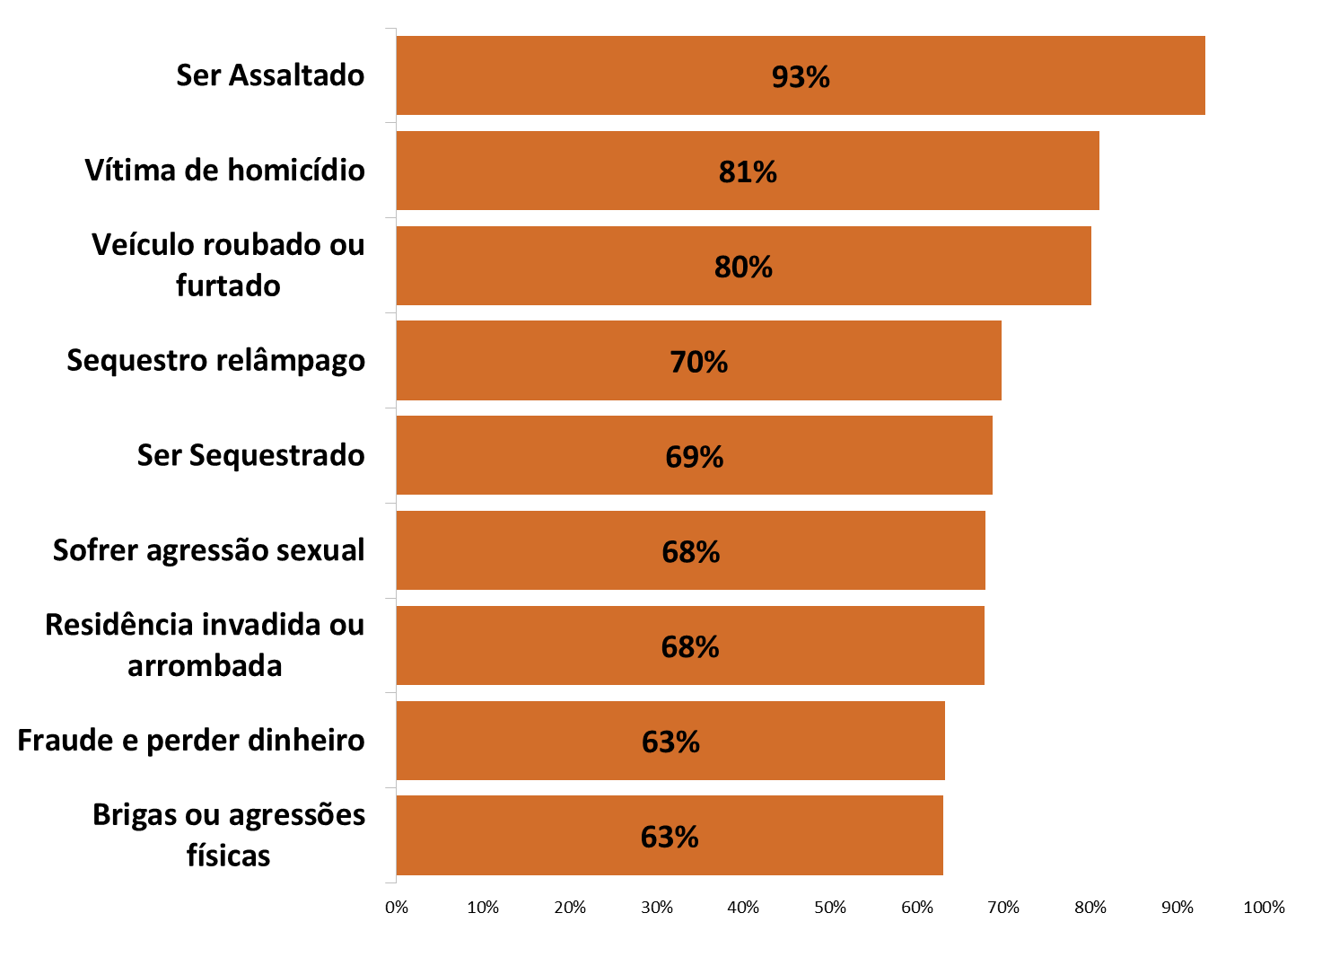
MEDO DO CRIME
Fonte: 377 estudantes da UFSC regularmente matriculados (2016)

Slide 16
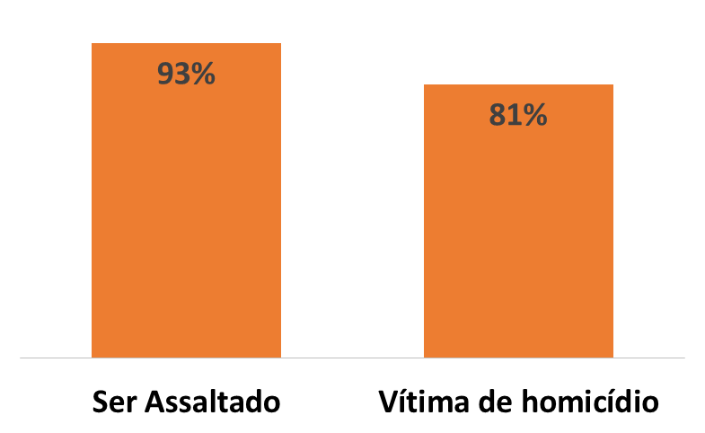
MEDO de ser assaltado e vítima de homicídio
Em SC: 72% (+21%)
Fonte: FURB/RBS
Brasil: 76% (+5%)
Fonte: Anuário Brasileiro de Segurança Pública
Brasil:
-73% das vítimas de homicídios são negras
---------------------Fonte: Anuário Brasileiro de Segurança Pública
UFSC:
-12,6% dos estudantes são negros
---------------------Fonte: 377 estudantes da UFSC
Fonte: 377 estudantes da UFSC regularmente matriculados (2016)

Slide 21
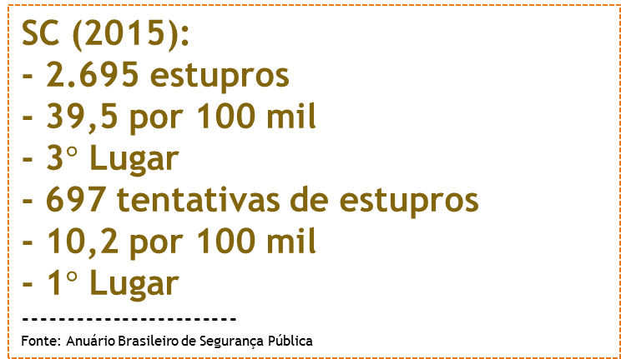
Medo de sofrer agressão sexual
68% tem medo de sofrer agressão sexual
96,2% das estudantes tem medo de sofrer agressão sexual
70% dos não heterossexuais tem medo de sofrer agressão sexual
Brasil (2015):
- 45.460 estupros
- 125 vítimas por dia
SC (2015):
- 2.695 estupros
- 39,5 por 100 mil
- 3$°$ Lugar
- 697 tentativas de estupros
- 10,2 por 100 mil
- 1$°$ Lugar
------------------------
Fonte: Anuário Brasileiro de Segurança Pública

Slide 22
MEDO DO CRIME e forças de segurança
Brasil: 59% (+5%)
------------------------Fonte: Anuário Brasileiro de Segurança Pública
Brasil: 53% (+10%)
------------------------Fonte: Anuário Brasileiro de Segurança Pública
Brasil: 73% acham que os policiais exageram no uso da violência
---------------------------Fonte: Anuário Brasileiro de Segurança Pública
Fonte: 377 estudantes da UFSC regularmente matriculados (2016)

Slide 23
Medo do crime e seus efeitos sobre a vida das pessoas

Slide 24
Impacto da violência sobre a vida das pessoas
Muito afetada + afetada = 79%
Fonte: 377 estudantes da UFSC regularmente matriculados (2016)

Slide 25
Efeitos da violência sobre o medo do crime
 |  | Efeitos do medo do crime sobre a vida das pessoas
 |  | Baixo | Médio | Alto
Medo do Crime | Baixo | 73% | 51% | 31%
 | Alto | 27% | 49% | 69%
Total |  | 100% | 100% | 100%
Chi-Square: 0%
Os aspectos subjetivos relacionados ao medo do crime provocam efeitos importantes sobre a vida das pessoas
O que este medo implica em termos sociais (confiança) e políticos (instituições)?
Fonte: 377 estudantes da UFSC regularmente matriculados (2016)

Slide 26
Vitimização (violência concreta)

Slide 27
VITIMIZAÇÃO
Questões utilizadas para mensurar a vitimização / Nos últimos cinco anos, você ou alguém da sua família:
Teve qualquer um dos seus veículos ROUBADOS?
Teve qualquer um dos seus veículos FURTADOS?
Foram vítimas de algum furto de objetos no veículo?
Tiveram qualquer dessas motos ROUBADAS?
Tiveram qualquer dessas motos FURTADAS?
Bicicletas ROUBADAS?
Bicicletas FURTADAS?
Sua casa roubada?
Você foi roubado?
Você foi vítima de furto de propriedade pessoal, isto é, levaram sem usar a força?
Você foi vítima de agressão ou abuso sexual?
Você foi agredido fisicamente ou ameaçado por alguém de uma maneira realmente amedrontadora?
Você sofreu algum tipo de discriminação?
Você já foi vítima de sequestro relâmpago?

Slide 28
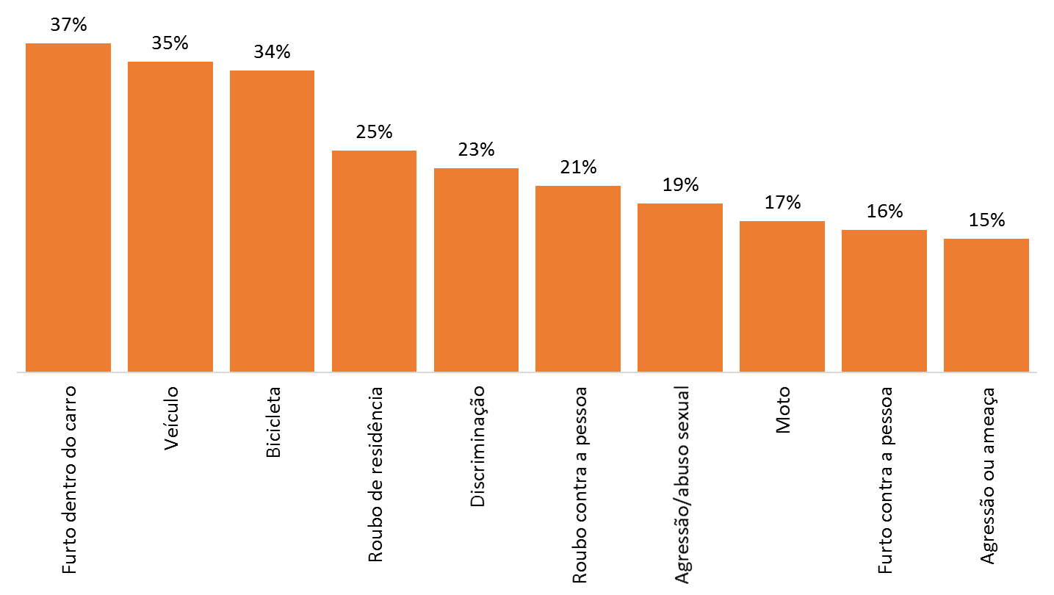
Formas de vitimização

Slide 29
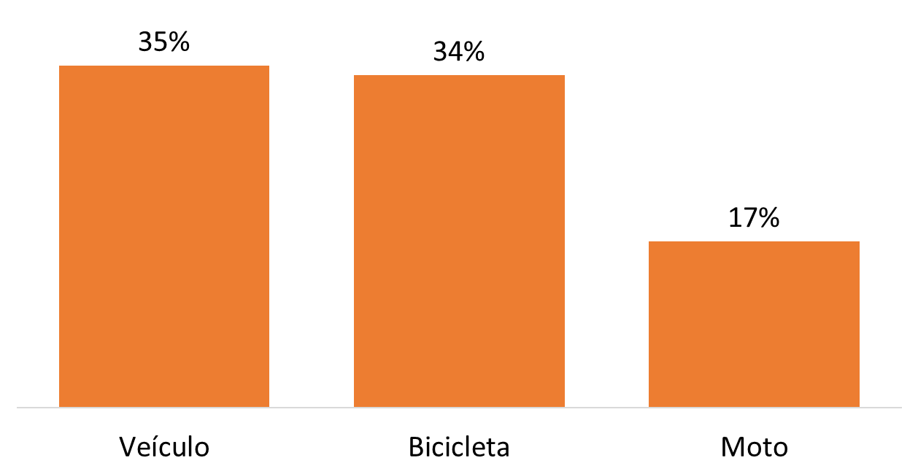
Formas de vitimização
15% na UFSC e/ou ao redor
23% na UFSC e/ou ao redor
33% na UFSC e/ou ao redor

Slide 30
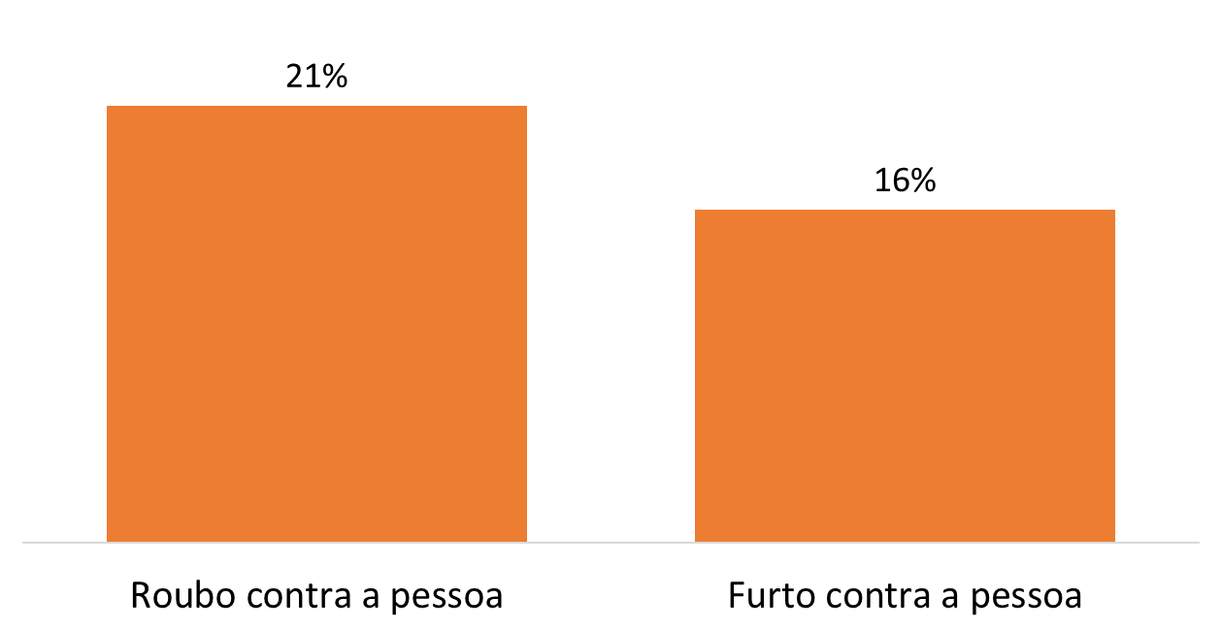
Formas de vitimização
51% na UFSC e/ou ao redor
30% mulheres
70% homens
20% uso de arma de fogo

Slide 31
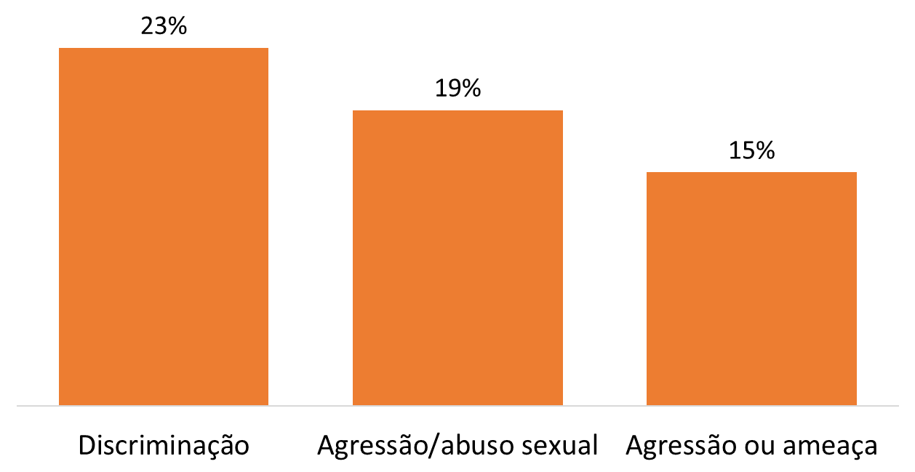
Formas de vitimização
30% na UFSC
18% na UFSC e/ou ao redor
87% mulheres
12% homens

Slide 32
Considerações finais

Slide 33
Vitimização e medo do crime?
A experiência concreta de vitimização produz medo do crime?
60% dos estudantes que NÃO sofreram nenhum tipo de vitimização, apresentam um alto MEDO DO CRIME!
A resposta é não. Quais são os fatores que estão produzindo medo do crime?

